Slide 1

Android智能手机应用技术研究
姓名：袁静宜
学号：U201113114
指导老师：徐端全老师

Slide 2

目录
学位论文答辩
点击添加文本
点击添加文本
课题背景及研究现状
安卓操作系统
人脸识别算法研究
点名系统设计与实现
总结
点击添加文本
点击添加文本
电信1102 袁静宜

Slide 3



课题背景及研究现状
智能终端需求不断增大
iOS
点击添加文本
主流OS
课题意义
点击添加文本
点击添加文本
Android
信息安全问题日益突出
点击添加文本
电信1102 袁静宜

Slide 4
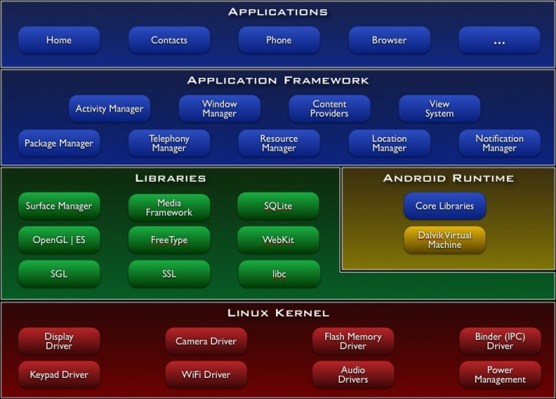
Android操作系统
点击添加文本
点击添加文本
点击添加文本
点击添加文本
Android架构图
电信1102 袁静宜

Slide 5

人脸识别算法研究
为了开展人脸识别应用，首先在PC上对人脸识别的算法及技术原理进行了研究。
点击添加文本
CMU PIE数据库（选取10个人，每个人在24种不同的光照环境下有24张图片，共计240张，先对系统进行训练，然后再进行识别。 ）
点击添加文本
点击添加文本
Python 2.7.6 (numpy、matplotlib、PIL)
点击添加文本
电信1102 袁静宜

Slide 6


点名系统设计与实现
需求分析
点击添加文本
方案设计
点击添加文本
系统实现
点击添加文本
系统测试
点击添加文本
电信1102 袁静宜

Slide 7
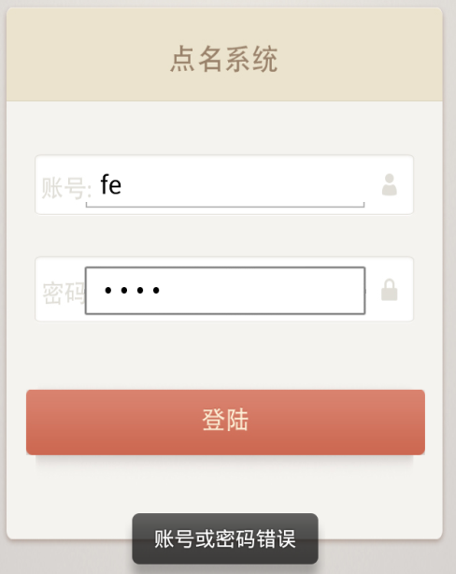
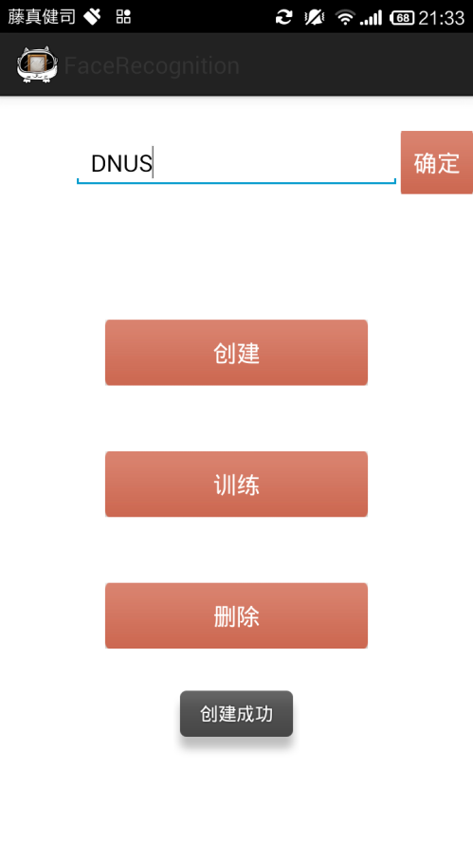
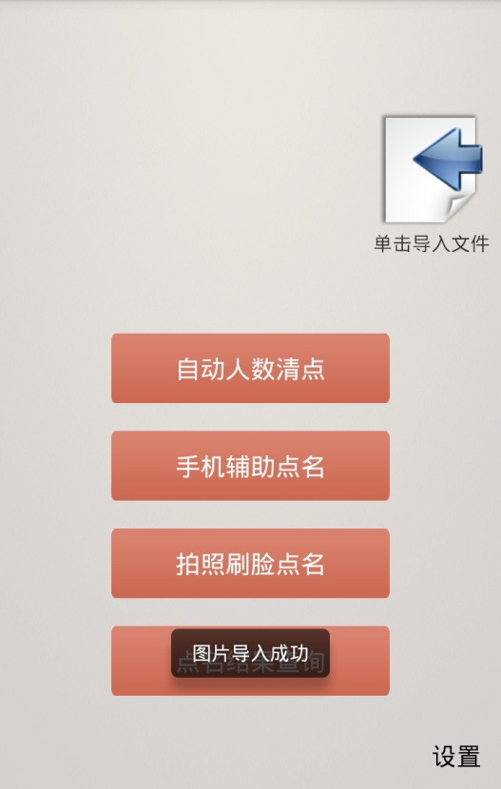
点名系统
登陆
班级初始化
图片导入
点击添加文本
点击添加文本
点击添加文本
点击添加文本
电信1102 袁静宜

Slide 8
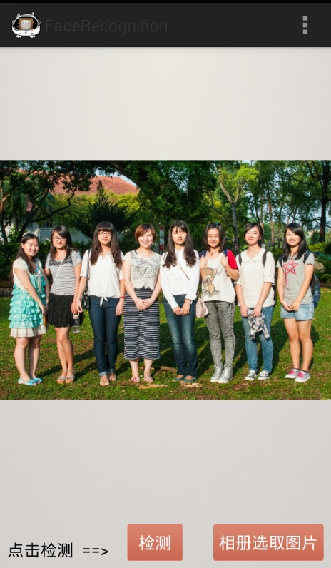
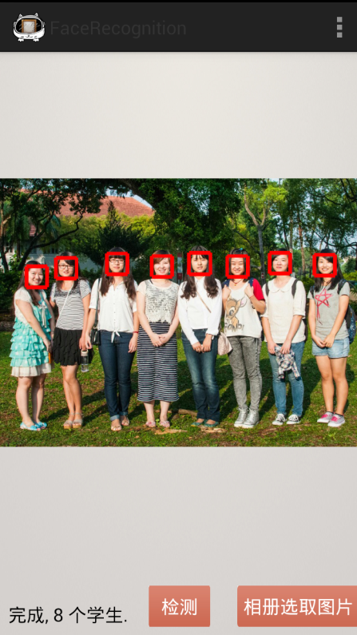
三种点名方案
——自动人数清点
点击按钮“相册选取图片”。
选择一张拍摄的到课学生的合照图片，并显示。
点击检测。
检测结果用方框显示并在左下角返回总的到课人数。
点击添加文本
点击添加文本
点击添加文本
点击添加文本
电信1102 袁静宜

Slide 9
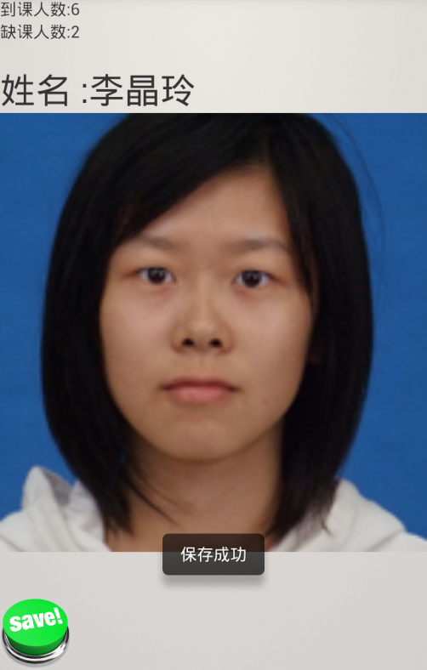
三种点名方案
——手机辅助点名
点击添加文本
点名时，若该生答到且符合图片，则单机图像区域，上方“到课人数”会加1。反之“缺课人数”会加1。
所有人点名完毕后单击“SAVE”按钮将点名的结果保存在Excel表格中。
点击添加文本
点击添加文本
点击添加文本
电信1102 袁静宜

Slide 10
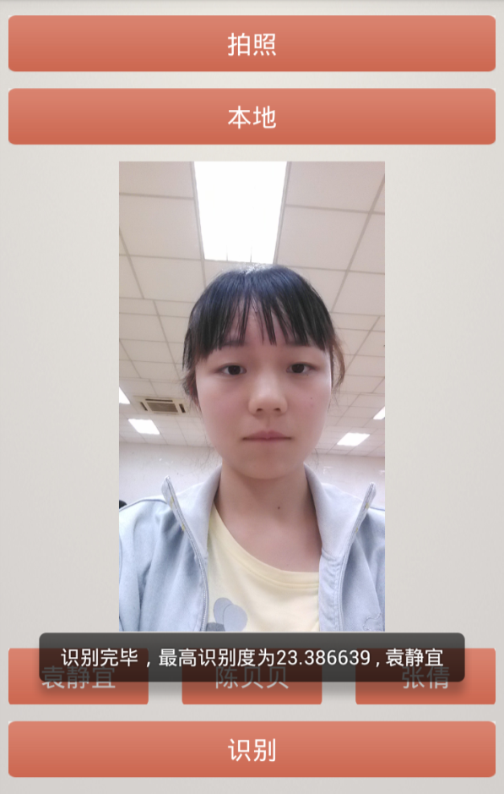
三种点名方案
——刷脸拍照点名
点击添加文本
训练完成后，拍照并将需要识别的人脸显示在出来。
点击识别，获得置信度最高的三个人的名字和最高的置信度，将三个人的名字分别显示在三个按钮上，并弹出结果。
点击添加文本
点击添加文本
点击添加文本
电信1102 袁静宜

Slide 11
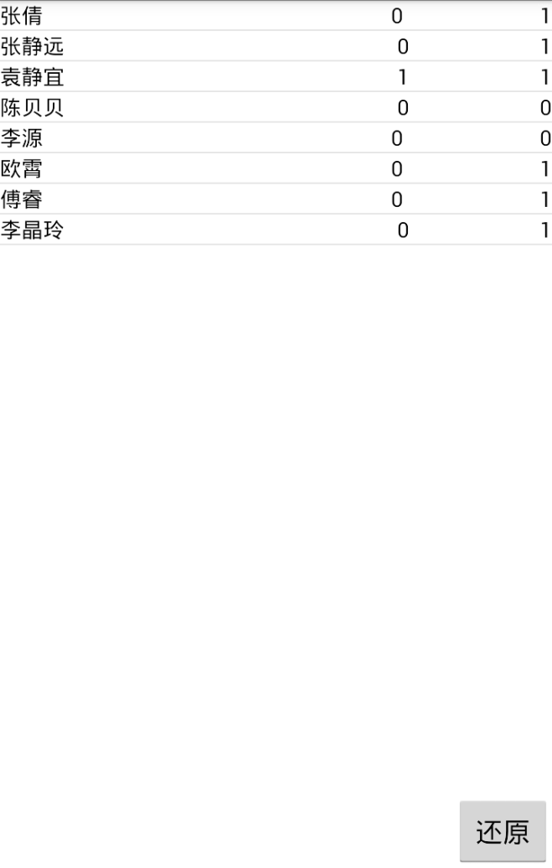
点名信息查询
点击添加文本
显示Excel表格，第一列为姓名，第二列为拍照刷脸点名的结果，第三列为手机辅助点名的结果。
单击还原按钮全部清零。
点击添加文本
点击添加文本
点击添加文本
电信1102 袁静宜

Slide 12

测试结果
性能 | 预期的功能 | 实际的效果
登陆界面 | 输入账号和密码123，点击“登录”按钮进行登录。 | 正常
选择班级 | 选择班级，并将该班级的所有人的登记照以及用于记录的Excel表格导入点名系统。 | 正常
自动人数清点 | 通过对到场学生进行拍照和人脸检测，最终返回到场的总人数。 | 人数较多且图片较小时会有少量人数遗漏。
手机辅助点名 | 老师进行点名，同时在屏幕上显示学生的照片，通过不同的手势来标记学生是否到课。 | 刚开始图片显示不清楚，通过算法改进后正常。
拍照刷脸点名 | 学生一个个进入教室时对其拍照，通过人脸识别算法对其进行识别并返回相似度最高的三个人的名字，点击名字来记录学生是否到课。 | 正常
点名结果查询 | 单独用一个界面显示Excel表格表示学生是否到课、是否回答问题。 | 正常
班级初始化 | 包括班级的导入，全班同学照片的上传和整个系统的训练，以及课程结束后的信息删除。 | 正常
点击添加文本
点击添加文本
点击添加文本
点击添加文本

Slide 13
总结
研究了Android操作系统及其架构图。
点击添加文本
了解了人脸识别的算法及技术原理。
点击添加文本
学习Android程序开发。使得程序的能通过编译及测试，APP能在Android手机上正常运行。
点击添加文本
点击添加文本
电信1102 袁静宜

Slide 14
谢谢！
姓名：袁静宜
学号：U201113114
指导老师：徐端全老师

